Slide 1
Niggazz
Ασημακοπούλου Ελένη
Καρέλης Γιώργος
Μπάμπαλη Μίνα
Πετροπούλου Μαίρη
Χίλα Αντώνης

Slide 2
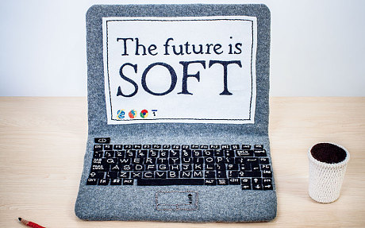
Ηλεκτρονική αργκό (υπολογιστών/κινητών) – Greeklish (Σχέση αγγλικής γλώσσας-αργκό)

Slide 3
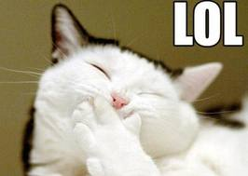
Ιστορική αναδρομή: πώς και γιατί δημιουργήθηκε, από πότε χρησιμοποιείται, από που ξεκίνησε η χρήση της;

Slide 4
Χρησιμοποιείται τις τελευταίες δύο δεκαετίες,λόγω της ευρείας χρήσης διαδικτύου.
Λόγοι δημιουργίας:
Εύκολη και γρήγορη επικοινωνία.
Μια γλώσσα κατανοητή σε όλους.

Slide 5
Χαρακτηριστικά της ηλεκτρονικής αργκό...
Συνδυασμός ελληνικών και αγγλικών λέξεων.
Συντομογραφίες.
Εικονίδια (emotions).
Χρήση αριθμών στη θέση λέξεων.

Slide 6
Λέξεις-φράσεις της ηλεκτρονικής αργκό...
Κλ:καλά
Τέσπα:τέλος πάντων
Τπτ:τίποτα
Πλ:πολύ
Asap:as soon as possible
Brb:be right back
Btw:by the way
Ty:thank you

Slide 7
ΔΙΕΞΑΓΩΓΗ ΠΡΩΤΟΓΕΝΟΥΣ ΕΡΕΥΝΑΣ ΜΕΣΩ ΕΡΩΤΗΜΑΤΟΛΟΓΙΩΝ

Slide 8
Ερώτημα 1

Slide 9
Ερώτημα 2

Slide 10
Ερώτημα 3

Slide 11
Ερώτημα 4

Slide 12
Ερώτημα 5

Slide 13
Ερώτημα 6

Slide 14
Ερώτημα 7
Στην ερώτηση “Υπάρχουν λέξεις οι οποίες έχουν ενσωματωθεί στην κοινή ελληνική;” μας έδωσαν τις εξής λέξεις:
Τσάτσος
Lol
Ty
How R U
Wtf
Respect κλπ...

Slide 15
Ερώτημα 8

Slide 16
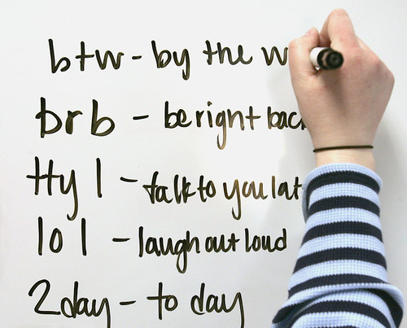
Γενικό συμπέρασμα...
Η πλειοψηφία των ατόμων που ερωτήθηκαν βρίσκει χρήσιμη την ύπαρξη της αργκό αυτού του είδους (Ηλεκτρονική Αργκό), την οποία αρκετά συχνά διαλέγουν ως μέσο επικοινωνίας.

Slide 17
Πηγές...
http://orfeasskeptesthai.blogspot.gr/2011/11/blog-post_19.html
http://argkointernet.wikispaces.com/1
https://www.google.gr/search?q=%

Slide 18
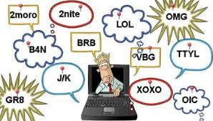
Ευχαριστούμε πολύ για τον χρόνο που διαθέσατε!!!

